Slide 1
Questionari e Orientamento informatica
A cura di:
Giulio Ballabio 5A Inf.
Anno Scolastico 2015/16
Presentazione della fase di progettazione del progetto in generale

Slide 2

Indice «cliccabile»
0
Introduzione
Gruppo di Lavoro
Matrice delle Responsabilità
ER
WBS-GANT
(6)GitHub
(7)Constatazioni generali

Slide 3
Introduzione e presentazione progetto
1
Torna a Indice
Per l’OpenDay d’ istituto abbiamo realizzato:
Sw gestione questionari
Sito Web che svolga la funzione di orientamento.
Notes:
OVVIAMENTE !! Il software è stato progettato e realizzato in modo tale da poterlo riadattare a qualsiasi futura occasione, sarà dunque possibile utilizzarlo per qualsiasi evenienza in cui sia necessaria la compilazione di un questionario.
In queste slide dopo aver presentato il mio gruppo di lavoro focalizzerò l’attenzione sulle fasi di progettazione e implementazione del Sw

Slide 4
Gruppo di lavoro e relativi ruoli
2
Torna a Indice
Castelli Francesco
Ballabio Giulio
Galimberti Alberto
Vice-Capo
Capo Progetto
Resp. Web
Tavolo Gruppo
Grafico Sw.
Collab. Sw.
Committente
Collab. Web
Grafico Web
Lazzara Vincenzo
Mariani Massimo
Prof. Breviario
Molteni Nicholas
Larovere Vittorio

Slide 5
Matrice delle Responsabilità
3
Torna a Indice
Ballabio Giulio CAPO PROGETTO
Descrizione progetto
Realizzazione organigramma
Realizzazione matrice delle resp.
Realizzazione diagramma ER
Realizzazione casi d’uso
Realizzazione WBS-WAR
Co-Realizzazione diagramma GANT
Implementazione Sw
Co-Realizzazione interfaccia grafica
Classe domanda
Classe gestione domande/risposte
Revisione Sw
Interfaccia grafica
Codice
Documentazione progetto
Coordinazione gruppo Sw - Web

Slide 6
Matrice delle Responsabilità
Torna a Indice
Castelli Francesco VICE-CAPO
Co-Realizzazione organigramma
Co-Realizzazione matrice delle resp.
Co-Realizzazione diagramma ER
Realizzazione WBS-WAR
Realizzazione diagramma GANT
Implementazione Sw
Classe risposte
Classe gestioneFile
Revisione Sw
Codice
Documentazione progetto

Slide 7
Matrice delle Responsabilità
Torna a Indice
Galimberti Alberto RESP. WEB
Implementazione Web
Pagina relativa all’università
Pagina relativa agli sbocchi lavorativi
Revisione Web
Pagina relativa all’università
Pagina relativa agli sbocchi lavorativi
Documentazione progetto
Molteni Nicholas COLLAB. WEB
Implementazione Web
Pagina delle biografie
Revisione Web
Pagina delle biografie
Documentazione progetto

Slide 8
Matrice delle Responsabilità
Torna a Indice
Larovere Vittorio GRAFICO WEB
Implementazione grafica Web
Revisione grafica Web
Documentazione progetto
Lazzara Vincenzo GRAFICO SW
Realizzazione interfaccia Sw
Revisione interfaccia Sw
Documentazione progetto
Mariani Massimo COLLAB. SW
Diagramma delle classi
Implementazione Sw
File .csv
Documentazione progetto

Slide 9
Schema ER
4
Torna a Indice
ID Tipologia
1
Prepara
ID
Tipologia
TEST
N
1
ESAMINATORE
1
E’ composto
E’ assegnata
ID
Giuste
N
RISPOSTA
ID
Testo
Tipologia
ValorePunti
N
N
QUESITO
1
Appartiene
ID
Nome
Cognome
ScuolaDiProvenienza
Viene svolto
N
E’ compiuto
N
TENTATIVO
N
1
RAGAZZO
TotalePunti Data Ora

Slide 10

WBS – Diagramma di Gant
5
Torna a Indice
Realizzazione WBS tramite Microsoft Office Excel
Notes:
La realizzazione della WBS è avvenuta per gradi, la prima soluzione che ci è venuta in mente è stata quella di realizzarla su Excel.
Dall’immagine a fianco si può notare come tale soluzione fosse TUTT’ALTRO CHE OTTIMALE!!

Slide 11

WBS – Diagramma di Gant
Torna a Indice
Gestione precedenze
Gestione giorni
Risorse
«componenti gruppo»
Attività
Indice
Realizzazione WBS tramite Microsoft Office Project
Giorno inizio-fine
Notes:
Abbiamo dunque deciso di «evolverci» e usare un software dedicato, Microsoft Project, nel nostro caso la versione del 2013

Slide 12
WBS – Diagramma di Gant
Torna a Indice
Esempio diagramma di GANT

Slide 13
WBS – Diagramma di Gant con Project
Torna a Indice
VANTAGGI DALL’ USO DI PROJECT:
Sistema abbastanza intuitivo
Gestione quasi automatica delle informazioni
Consente una gestione/controllo completo di attività, tempi, risorse, costi dell’intero progetto
Crea in automatico il diagramma di Gant
Notes:
In un secondo momento abbiamo implementato il tutto con Microsoft Project nella sua versione del 2013.

Slide 14



GitHub
6
Torna a Indice
Come condividere progettazione e futura implementazione del progetto con i membri del gruppo?
Notes:
All’ inizio ci eravamo arrangiati creando una cartella su dropbox… ma passarci i vari link non era cosa molto simpatica, quindi ci siamo affidati a GitHub

Slide 15
GitHub
Torna a Indice
Sezione «Code»
Notes:
Nella Sezione «Code» Abbiamo caricato le cartelle del progetto in modo da rendere il lavoro accessibile da qualsiasi postazione e soprattutto per condividerlo con tutti i membri del gruppo.

Slide 16
GitHub
Torna a Indice
Sezione «WIKI»
Notes:
Nella sezione «Wiki»
abbiamo inserito tutta
la parte di progettazione e
documentazione del progetto

Slide 17
Constatazioni generali
7
Torna a Indice
Dal lavorare in gruppo si sono presentati:
VANTAGGI
Unione delle conoscenze al fine di realizzare il progetto assegnatoci
Carico di lavoro «smistato» su più collaboratori
SVANTAGGI (difficoltà)
Problemi di coordinazione ( tante idee che entravano in contrasto una con l’altra )
Difficoltà nella gestione dei tempi di lavoro
Spesso dovevo staccare dal mio lavoro per aiutare i miei compagni. Dovendo recuperare poi a casa.
Complessivamente il gruppo ha funzionato senza problemi

Slide 18
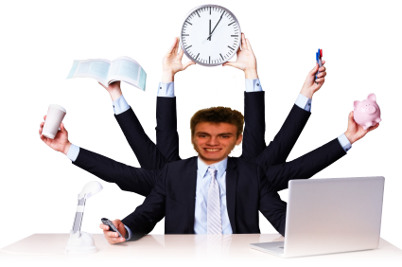
Da Capo Progetto a Sviluppatore
Nella parte che segue illustrerò i miei «lavori» prodotti durante la fase di implementazione del Sw

Slide 19
Indice «cliccabile»
0
BETA del Sw
NEL DETTAGLIO
(2)Ambiente di sviluppo
(3)Classe domanda
(4-5)Classe scelta Check/Radio
(5) Metodi del form

Slide 20
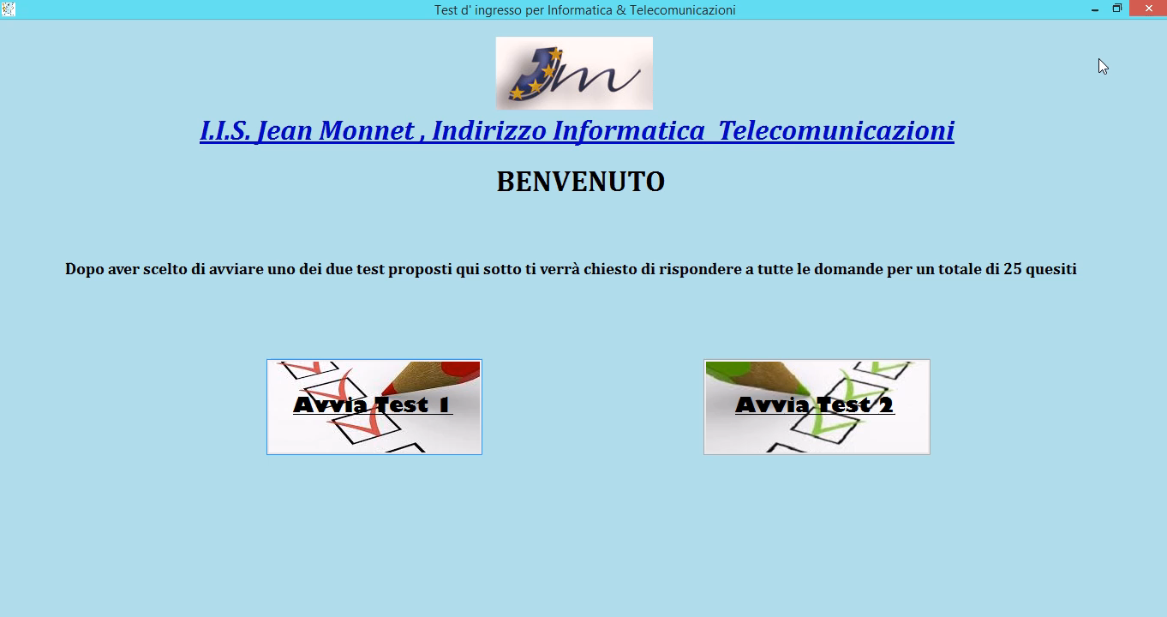
Beta del Sw
1
Torna a Indice

Slide 21




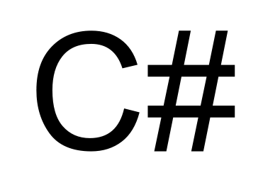

Ambiente di sviluppo/linguaggi
2
Torna a Indice
Notes:
All’inizio ci è stato suggerito di usare Java in ambiente Eclipse….. Noi xo abbiamo deciso di implementare il tutto in C# con visual studio… in un secondo momento si potrebbe pensare di realizzare una versione del Sw per android

Slide 22
Classe Domanda
3
Torna a Indice
Costruttore = «costruisce» un oggetto formato da Autore, DataIns, Categoria, Testo, Tipo, Scelte , rispostaData.
Public void creaDomanda( []String ) = Riceve dalla classe LeggiFile un vettore di stringhe, ogni stringa viene poi inserita nell’attributo corrispondente
Public void rispondi( String rispostaData) = riceve come stringa la risposta data
public String ricercaCorretta() = Effettua la ricerca della risposta corretta
public int correzione(int punteggio) = assegna il punteggio in caso di risposta corretta
Notes:
Dopo aver letto da file csv la domanda serviva un oggetto domanda in cui andare a inserire cio che appena letto altro non sono che una serie di attributi sotto forma di stringa.

Slide 23
Classe ScelteCK
4
Public ScelteCheck() = Costruttore che va a creare l’oggetto scelta tramite checkbox
Public void setScelte( String []d ) = Riceve come parametro un vettore di stringhe che concretamente rappresenta una serie di scelte che vengono poi inserite dal metodo negli appositi attributi dell’oggetto.
Public String getprima/seconda/terza/quarta() = serie di metodi get che restituiscono la scelta corrispondente al nome del metodo getPrima → 1° …
Notes:
La classe serve per costruire le domande “CheckBox []” , è composta da 4 attributi String che rappresentano le 4 scelte possibili, e un attributo int che tiene in memoria quante ne sono state inserite

Slide 24
Classe ScelteRadio
5
Public scelteRadio() = crea la scelta di tipo radio
Public void setScelte( String []d ) = come nella classe precedente, riceve in entrata un vettore di stringhe, nonché una serie di scelte che va a inserire negli appositi attributi della classe
Public String getA/B() = restituisce la scelta corrispondente al nome del metodo getA → a …
Notes:
La classe serve per costruire la classe radio (_) è composta da 2 attributi String Opzione A e B e un int che contiene la quantità

Slide 25
Metodi del form
6
setRispostaAperta/Multipla/VF/fine() = metodi che vengono utilizzati per gestire lo stato di visibilità degli elementi necessari alla tipologia di domanda.
bottoneAvanti/Indietro() = a livello visivo essi vengono utilizzati per scorrere avanti e indietro le domande del test, hanno la funzione di salvataggio,
iniziaTest() = tale comando server per iniziare il test
consegna() = alla fine serve per consegnare e ricevere la correzione/punteggio
salva() = «falso bottone» in quanto viene premuto da codice dai precedenti bottoni

Slide 26
FINE PRESENTAZIONE
A cura di:
Giulio Ballabio 5A Inf.
Anno Scolastico 2015/16

